Slide 1
بررسی جملات نام مقاله: «توسعه فرهنگی ضرورت توسعه اقتصادي، اجتماعی و سیاسی «
محمدحسین پناهی فصلنامه برنامه ریزي رفاه و توسعه ،1394بهار شماره 22

Slide 2
هدف مقاله
هدف این مقاله نشان دادن اهمیت توسعه فرهنگ و توسعه فرهنگی براي توسعه جانبه همه و پایدار است

Slide 3
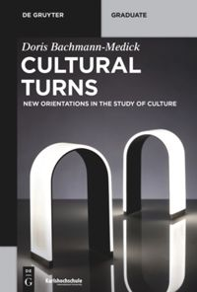
بسیاري از اندیشمندان غربی معتقدند که در اواخر قرن بیستم در کشورهاي پیشرفته صنعتی یک «چرخش فرهنگی«اتفاق افتاده است. ابعاد گوناگون زندگی انسان را تحت تأثیر قرار داده است، به طوری که بسیاري از فعالیتهاي انسان امروز را میتوان ماهیتاً فرهنگی دانست. اکنون فقط هویت فردي،گروهی و اجتماعی انسان ها نیست که ماهیت فرهنگی دارد، بلکه انواع فعالیت های اجتماعی، فراغتی، سیاسی و حتی اقتصادي، جنبه فرهنگی پیدا کرده است،به جرات می توان گفت که سبک زندگی انسان ها و انواع فعالیت ها آن « فرهنگی» هستند.

Slide 4
همه این مطالعات نشان می دهند که در دهه هاي اخیر باید به فرهنگ و مقوله هاي فرهنگی توجه کرد، و اين ویژگی به گونه ای است که در هر تحلیل اجتماعی باید آن را به عنوان یکی از ارکان اصلی تحلیل قرار داد. پس توسعه فرهنگ یک ضرورت اساسی براي جوامع امروزي خواهد بود

Slide 5
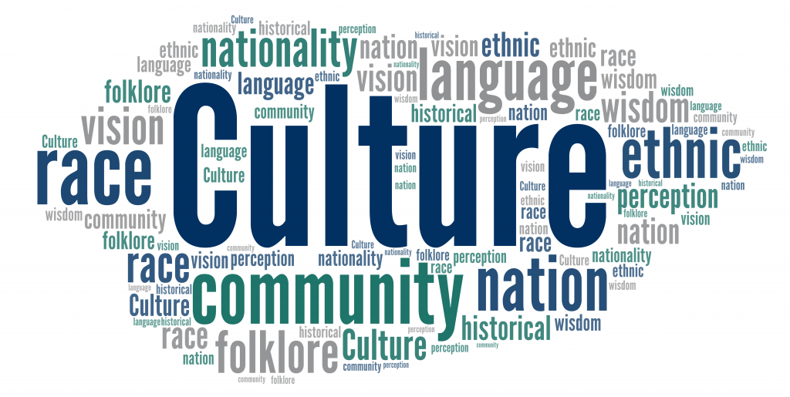
تعریفی که نگارنده(پناهی) از فرهنگ ارائه داده است عبارت است از این که فرهنگ متشکل از اجزایی غیرمادي شامل ارزشها، هنجارها، نمادها، باورها و اعتقادات، آداب رسوم و ، دانش و اطلاعات رایج و هنرها، و اجزایی مادي شامل کالاهاي مصرفی، ه ابزارها و میراث اي فرهنگی مشترك بین اعضاي یک گروه، اجتماع یا جامعه می باشد.

Slide 6
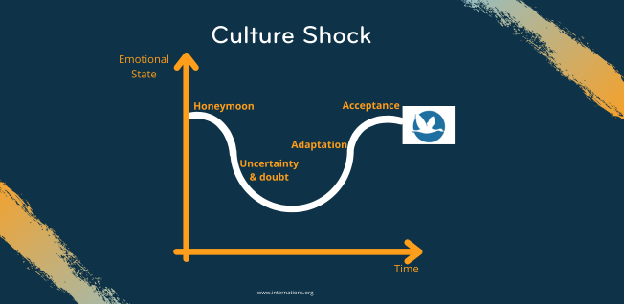
فرهنگ انسان را قادر می سازد تا درباره خودش غور و تعمق کند. این فرهنگ است که ما را موجوداتی انسانی، عقلایی و ازنظر اخلاقی متعهد می سازد. با فرهنگ است که ما ارزش ها را از یکدیگر تفکیک میکنیم و دست به گزینش می زنیم. بدین طریق انسان افکار و اندیشه هاي خود را از طریق فرهنگ بیان می کند و نسبت به خویشتن خویش آگاهی مییابد، اعمال خود را مورد تردید قرار می دهد

Slide 7
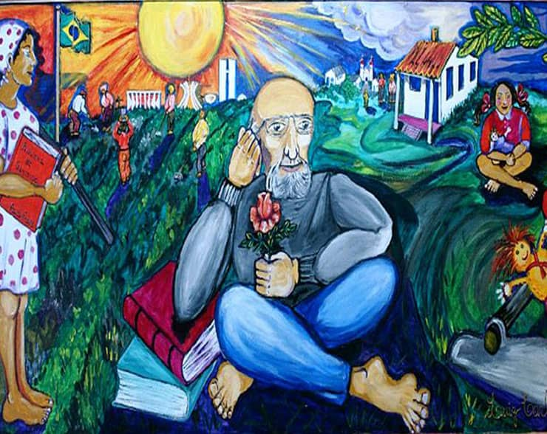
سیاستگذاري زمینه در توسعه فرهنگ
یک نوع سیاستگذاري زمینه در توسعه فرهنگ، گسترده تر کردن مشارکت مردمی در تولید فرهنگی است

Slide 8
سیاستگذاري زمینه در توسعه فرهنگ
یکی دیگر از سیاست هایی که ممکن است اتخاذ شود این است که محصولات فرهنگی از انواع گوناگون در دسترس همه افراد یک جامعه قرار گیرد، تا همگان بتوانند حد مناسبی از مصرف کالاهاي فرهنگی را تجربه کنند.

Slide 9
سیاستگذاري زمینه در توسعه فرهنگ
نوع دیگري از توسعه فرهنگ توسعه کیفی فرهنگ است، که حائزاهمیت . فراوانی است در این نوع توسعه، افزایش تولید و توزیع صِرف کالاهاي فرهنگی مدنظر نیست، بلکه مباحثی از قبیل کیفیت تولیدات فرهنگی، انسجام درونی نظام فرهنگی، رابطه میزان تولید و مصرف کالاهاي فرهنگی با قوت و ضعف هویت انسان، چگونگی پذیري جامعه و درونی شدن فرهنگی، میزان انطباق تولید و توزیع کالاهاي فرهنگی با حفظ محیط زیست، مد نظر می باشد.

Slide 10
موضوع «بعد فرهنگی توسعه» در دهه هشتاد میلادي به عوامل، متغیرها و آثار . پرداخت فرهنگی توسعه می پرداخت و دانشمندان فرهنگ را دیگر عنوان به بعد کمک و یا دهنده یاري بخش و صرفا زینت دهنده توسعه در نظر نمی گرفتند، بلکه به فرهنگ مثابه «نیروي درونی جامعه» می کردند.

Slide 11
به عبارت دیگر برای اینکه توسعه واقعی اجتماعی، اقتصادي و سیاسی در جامعه تحقق بپذیرد باید اساس آن فرهنگی باشد، نه مثلاً که این که اول توسعه اقتصادي و بعد روی فرهنگی مد نظر باشد.

Slide 12
پس فرهنگ در تر وسیع ین معنی کلمه به دو شیو یکی : شود ه تفسیر می عنوان به کردارها و آدابی که دهنده تشکیل خودِ واقعیتِ اجتماعی هستند و دیگري عنوان به گذشته در چیزي که هاي حوزه مجزایی از جامعه بوده و اکنون وارد همه جنبه زندگی اجتماعی گردیده است (. 1380 :50نش، )« بدین ترتیب بنا به گفته نش امروزه شنا عهجامحوزه سی سیاسی مطالعه سیاست فرهنگی است، که با مطالعات سی شنا جامعه سیاسی کلاسیک بسیار متفاوت است

Slide 13
نقش فرهنگ در توسعه اقتصادي، اجتماعی و سیاسی
باید پذیرفت که دیگر هیچ فعالیت اقتصادي و تکنولوژي وارداتی عاري از بار فرهنگی نیست، و نسبت به فرهنگ خودي بی تفاوت و خنثی باشد.
ایدئولوژي، سازمان، فن و ابزار، همه جنبه هاي گوناگون فرهنگ یک جامعه را تشکیل می دهند و تکنولوژي جنبه فرهنگی مهمی دارد و آثار فرهنگی مهمی داردکه تاکنون ما از آن غفلت کرده بودیم

Slide 14
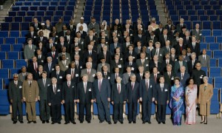
وقتی نقش فرهنگ در توسعه اقتصادي روشن شود، در توسعه اجتماعی و سیاسی هم نقشش روشن تر خواهد بود . اما ابتدا لازم است اشاره اي به سابقه توسعه اجتماعی . بشود. نشست توسعه اجتماعی 1995سازمان ملل در شهر کپنهاگ نقطه عطفی در کاربرد رویکرد توسعه اجتماعی بود که در آن سران کشورهاي کننده شرکت ، خود را به اجراي یک برنامه عملی که طیف وسیعی از سنجه هاي سیاسی، اقتصادي و اجتماعی براي ریشه کنی فقر متعهد نمودند.

Slide 15
توسعه اجتماعی
توسعه اجتماعی با چگونگی و شیوه زندگی افراد یک جامعه پیوند تنگاتنگی دارد و ناظر بر بالا بردن سطح زندگی عمومی از طریق ایجاد شرایط مطلوب و بهینه در زمینه هاي فقرزدایی، تغذیه، بهداشت، مسکن، اشتغال، آموزش و چگونگی گذراناوقات فراغت می باشد همچنین توسعه اجتماعی شامل ایجاد بهبود در وضعیت اجتماعی افراد یک جامعه، و در بعدي وسیعتر شامل تقویت جامعه مدنی، دموکراسی می باشد و شامل ابعاد: عدالت اجتماعی، رفاه اجتماعی و سرمایه اجتماعی است.

Slide 16
به جرات می توان گفت بدون توسعه فرهنگ امکان افزایش ظرفیت انسانی وجود ندارد. افزایش ظرفیت نهادهاي اجتماعی نیز ماهیت فرهنگی دارد اساساً . نهادهاي اجتماعی خود جزء فرهنگ جامعه به حساب می آیند، و در قلمرو فرهنگی قرار می گیرند به طوری که افزایش ظرفیت نهادهاي اجتماعی هم مستقیماً و هم غیرمستقیم نتیجه توسعه فرهنگی است و البته هم، خود توسعه فرهنگی است.

Slide 17
توزیع عادلانه منابع و امکانات اجتماعی بعد فرهنگی دارد، و مستلزم پذیرش اجتماعی ارزشهاي فرهنگی مانند:
عدالت اجتماعی، رفاه جمعی، مسئولیت جمعی، برادري و اخوت انسانی، قانونمندي، و سایر ارزشهاي اجتماعی هم از جانب نخبگان و همه مردم عادي است. در غیر این صورت، چنین اقداماتی نیاز به کاربرد خشونت دارد، که خود نافی توسعه اجتماعی . است بنابراین، توسعه اجتماعی ماهیتی فرهنگی داشته و مستلزم توسعه فرهنگی است، به طوري که بدون توسعه فرهنگی شاید به سختی بتوان شاهد توسعه اجتماعی بود.

Slide 18
لازم است تا اشاره اي به اهمیت نظریه داشتن براي پیشرفت بشود، زیرا که بدون نظریه راهنماي مناسبی براي سیاستگذاري و برنامه ریزي براي پیشرفت اسلامی - ایرانی وجود نخواهد داشت. با ساخت و پرداخت یک نظریه توان توانایی معتبر و درست می هاي بشر را در تمام زمینهها توسعه داد، به اکتشافات یافت دستجدید ها و ، و همچنین براي رسیدن به نتایج بهتر و بالاتر، توانمندي فعالیتهاي موجود را گسترش داد

